Slide 1


Начальник отдела камерального контроля №1 Управления ФНС России по Республике Саха (Якутия)
Филиппова Лариса Николаевна
Основные изменения по налогу на прибыль организаций на 2022 год
15 апреля 2022 года

Slide 2
Изменения в форме налоговой декларации по налогу на прибыль организаций – начиная с налоговой декларации по итогам 2021 года
(приказ ФНС России от 05.10.2021 №ЕД-7-3/869@)
Пониженная ставка в бюджет субъекта РФ для роялти;
Инвестиционный вычет по расходам на НИОКР;
Перенос на будущее остатка инвестиционного вычета в части федерального бюджета;
Новое Приложение №2: расчет налоговой базы по соглашениям о защите и поощрении капиталовложений (СЗПК);
Расширен и уточнен перечень целевых поступлений (средства участников долевого строительства, размещенных на счетах эскроу; имущественные права в виде права безвозмездного пользования имуществом, полученные некоммерческими организациями на ведение ими уставной деятельности; средства в виде взносов финансовых организаций, поступающих в фонд финансирования деятельности финансового уполномоченного)

Slide 3
Авансовые платежи
(Федеральный закон от 26.03.2022 №67-ФЗ)
Организации, которые в 2022 году платят ежемесячные авансовые платежи, могут до окончания года перейти на авансы исходя из фактической прибыли (п. 15 ст. 2 Закона). Сделать это можно начиная с отчетного периода 3 месяца, 4 месяца и т.д. Авансы, перечисленные ранее, засчитаются.
Изменение расчета авансов необходимо отразить в учетной политике. Кроме того, нужно уведомить о нем Управление ФНС России по РС(Я) по форме КНД 1150103 (письмо ФНС от 22.04.2020 №СД-4-3/6802@ «О рекомендуемых форматах представления уведомлений» не позднее 20-го числа месяца, последнего в отчетном периоде, с которого организация переходит на другой порядок уплаты авансов.
Если организация решит перейти на платежи исходя из фактической прибыли начиная с периода в 3 месяца, сообщить - не позднее 15 апреля.

Slide 4
Поддержка экономики в условиях санкций (по налогу на прибыль) ФЗ от 26.03.2022 №67-Фз
С 09.03.2022 по 31.12.2023 гг. - ставка пени в 2022 – 2023 гг. 1/300 ставки рефинансирования Банка России вне зависимости от количества дней просрочки;
Не учитываются в доходах займы, прощенные иностранными организациями – кредиторами по договорам, заключенным до 01.03.2022;
В 2022-2024 гг. положительные курсовые разницы по валютным требованиям (обязательствам) учитываются по мере погашения требований (обязательств);
в 2023 – 2024 гг. отрицательные курсовые разницы по валютным требованиям (обязательствам) учитываются по мере погашения требований (обязательств);
Специальные правила нормирования в 2022 – 2023 гг. процентов по контролируемой задолженности, возникшей до 01.03.2022

Slide 5
Контролируемая задолженность (ст. 269 НК РФ)
С 1 января 2022 года по 31 декабря 2023 года при применении положений пункта 2 статьи 269 НК РФ НК РФ для долговых обязательств, возникших до 1 марта 2022 года:
Курс иностранной валюты для определения величины контролируемой задолженности составляет наименьшую из двух величин: курс ЦБ РФ по состоянию на последнюю дату соответствующего отчетного (налогового) периода, либо курс ЦБ РФ по состоянию на 1 февраля 2022 года;
Величина собственного капитала по состоянию на последнее число каждого отчетного (налогового) периода определяется без учета курсовых разниц, возникших с 1 февраля 2022 года по последнее число отчетного (налогового) периода, на которое определяется коэффициент капитализации.

Slide 6
С 01.01.2022 года - Установлены условия определения последнего налогового периода применения льготных ставок участниками РИП, включенными в реестр (Федеральный закон от 02.07.2021 №305-ФЗ)
п. 3.1 ст. 284.3 НК РФ:
Если разница между суммой налога, рассчитанной исходя из ставки налога в размере 20 процентов, и суммой налога, исчисленного с применением пониженных налоговых ставок налога, определенная нарастающим итогом начиная с налогового периода, превысит величину, равную объему осуществленных капитальных вложений, указанных в инвестиционной декларации, то последним налоговым периодом применения льготной налоговой ставки будет являться налоговый период, в котором возникло это превышение.
Если участник РИП применяет льготу по НДПИ - последним налоговым периодом для применения льготных ставок по налогу на прибыль будет год, предшествующий году, в котором Ктд по НДПИ станет равным 1.

Slide 7
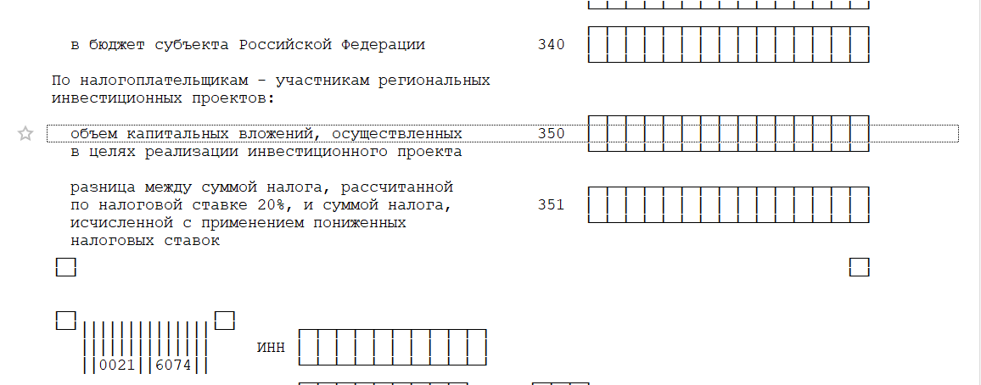
Налоговая декларация по налогу на прибыль организаций (РИП по реестру)
Отражается объем осуществленных капитальных вложений, указанных в инвестиционной декларации, определенных в соответствии с пунктом 8 статьи 284.3 НК РФ
Указывается начиная с налогового периода, в котором была получена первая прибыль от реализации товаров, произведенных в результате реализации РИП. Показатель определяется нарастающим итогом как разница между суммой налога, рассчитанной исходя из ставки налога в размере 20 процентов, и суммой налога, исчисленного с применением пониженных налоговых ставок, установленных законами субъектов РФ в соответствии с пунктом 3 статьи 284.3 и пунктом 1.5 статьи 284 НК РФ (ТВ_прибыль_р).

Slide 8
Налоговая декларация по налогу на прибыль организаций (РИП по заявлению)
Отражается объем осуществленных капитальных вложений, указанных в заявлении, предусмотренном пунктом 1 статьи 25.12-1 НК РФ
Показатель по строке 351 (ТВ_прибыль_з) исчисляется как разница между суммой налога, рассчитанной исходя из ставки налога в размере 20 %, и суммой налога, исчисленного с применением пониженных налоговых ставок, установленных законами субъектов РФ в соответствии с пунктом 3 статьи 284.3-1 и пунктом 1.5-1 статьи 284 НК РФ. Показатель определяется нарастающим итогом, начиная с налогового периода, в котором впервые одновременно соблюдены условия, предусмотренные пунктом 2 статьи 284.3-1 НК РФ.

Slide 9

Ст. 105.16 НК РФ –
Уведомление о контролируемых сделках
(Приказ ФНС России от 07.05.2018 N ММВ-7-13/249@)
Налогопла-тельщик
Уведомление о сделках за календарный год
Налоговый орган по месту учета
Не позднее 20 мая
Сделки, совершенные между взаимозависимыми лицами, но НЕ относящиеся к контролируемым НЕ подлежат отражению в Уведомлении о КС

Slide 10
Критерии для отнесения сделок к контролируемым:
Сделки, совершенные между взаимозависимыми лицами
Внешнеторговые сделки
Внутрироссийские сделки
сделки, указанные в пункте 2 статьи 105.14 НК РФ
сделки с взаимозависимыми иностранными лицами (ЮЛ, ФЛ)
> 1 млрд. руб.
Разные ставки по НПО
НДПИ %
Освобождение от НПО
- Добыча углеводородного сырья на новом морском месторождении
Спецрежимы (ЕНВД, ЕСХН)
Сколково
> 120 млн. руб.

